Slide 1
к отчету об исполнении бюджета муниципального района Камышлинский Самарской области за 2020 год
БЮДЖЕТ ДЛЯ ГРАЖДАН

Slide 2
ДОХОДЫ

Slide 3
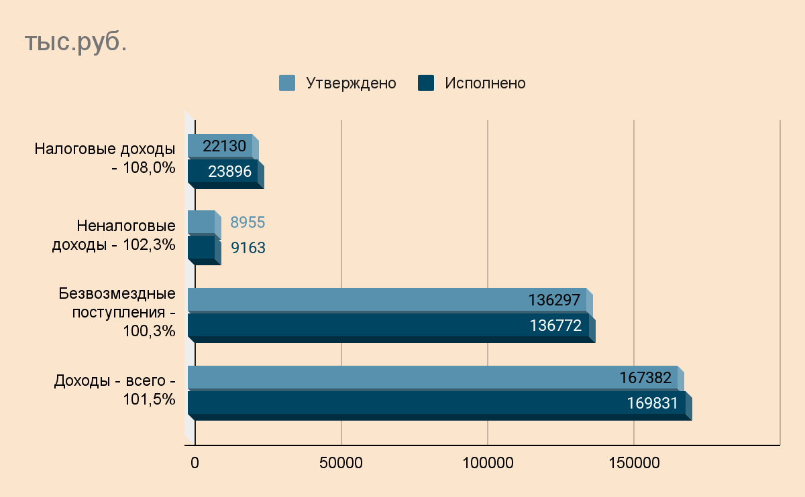
ИСПОЛНЕНИЕ ДОХОДОВ

Slide 4
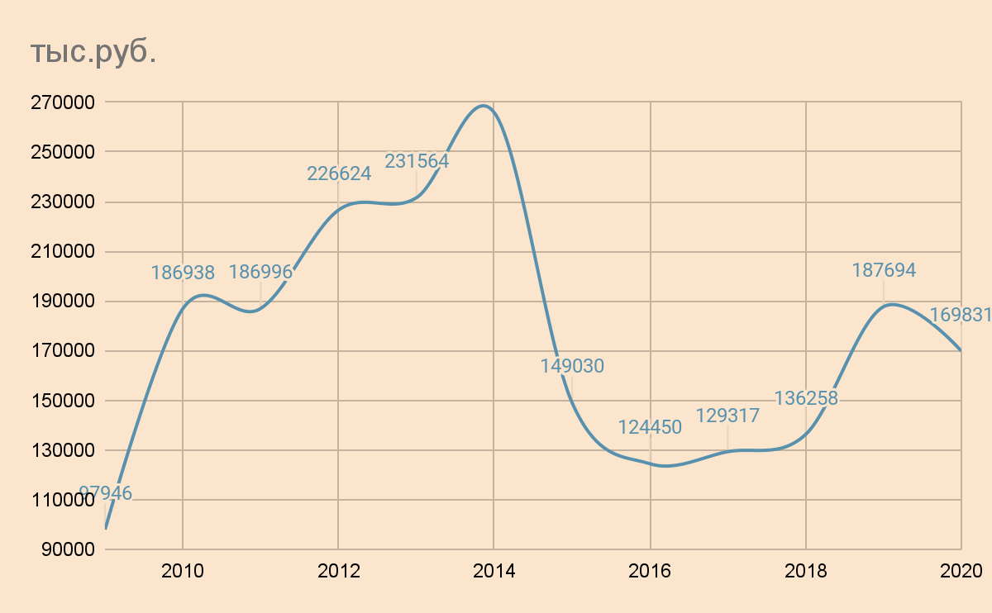
ОБЩИЙ ОБЪЕМ ДОХОДОВ
Notes:
Спад с 2015 г.: крым, футбол, нефтянка
2014 г. - детский сад - 47 млн.руб., ветераны - 33 млн.руб., ЦСЗН - 4,9 млн.руб.

Slide 5
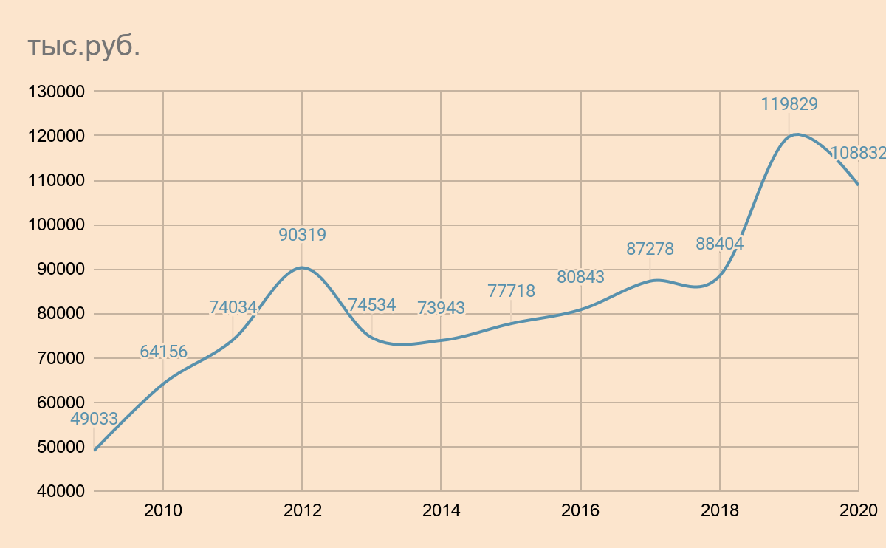
ДОХОДЫ БЕЗ УЧЕТА ЦЕЛЕВЫХ СРЕДСТВ
Notes:
Аи-95 в 2009 г. стоил 25 руб., сейчас под 50 руб.
С 2010 по 2020 инфляция составила 96.59 %

Slide 6
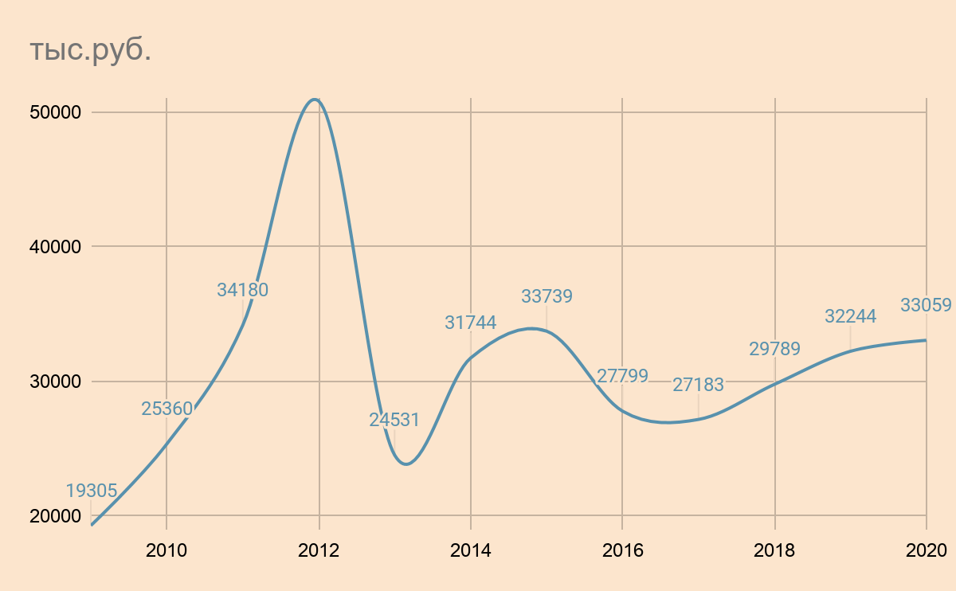
СОБСТВЕННЫЕ ДОХОДЫ
Notes:
2012 г. - аренда нефтянка
2014-2015 г.г. - приватизация газопроводы

Slide 7
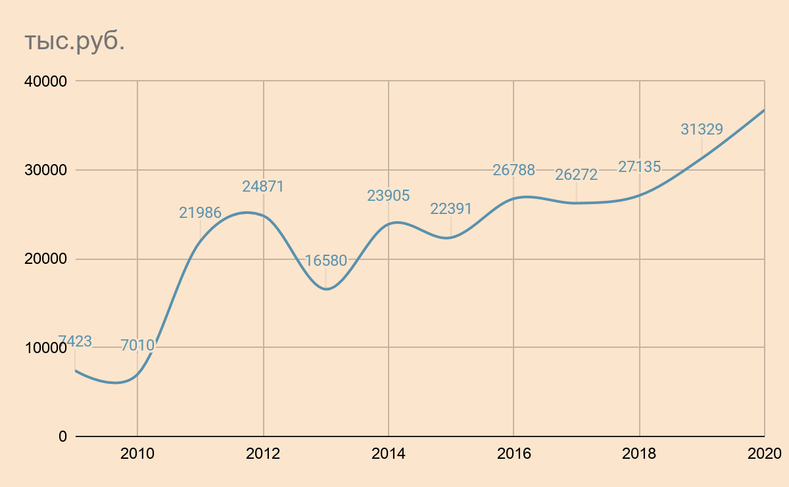
СОБСТВЕННЫЕ ДОХОДЫ ПОСЕЛЕНИЙ
Notes:
2011 - 2012 г.г. - аренда нефтянка
с 2012-2014 г.г. - налог на имущество и земельный налог
с 2014 г. - акцизы

Slide 8
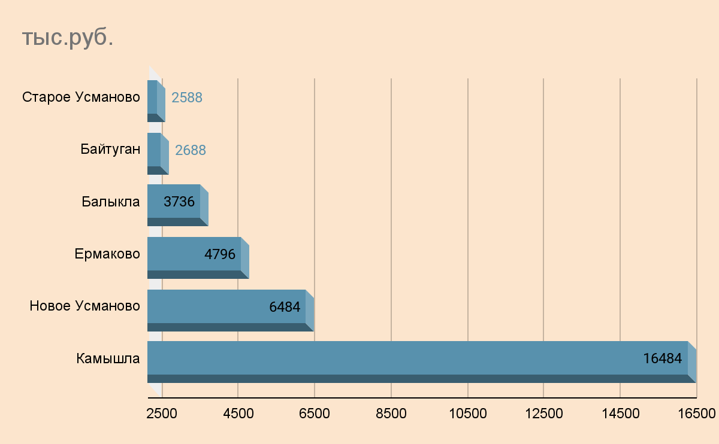
СОБСТВЕННЫЕ ДОХОДЫ ПОСЕЛЕНИЙ

Slide 9
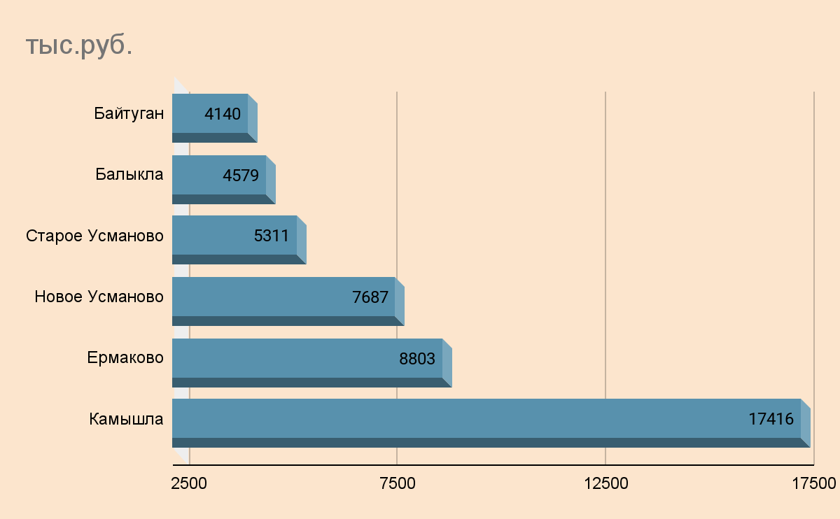
ДОХОДЫ ПОСЕЛЕНИЙ БЕЗ УЧЕТА ЦЕЛЕВЫХ СРЕДСТВ

Slide 10
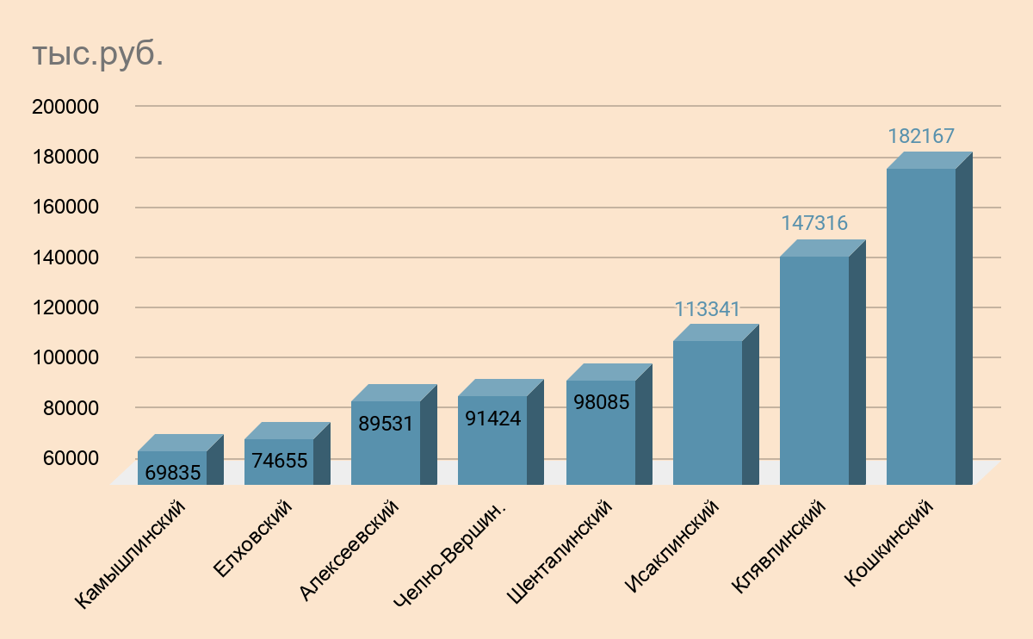
СОБСТВЕННЫЕ ДОХОДЫ КОНСОЛИДИРОВАННОГО БЮДЖЕТА

Slide 11
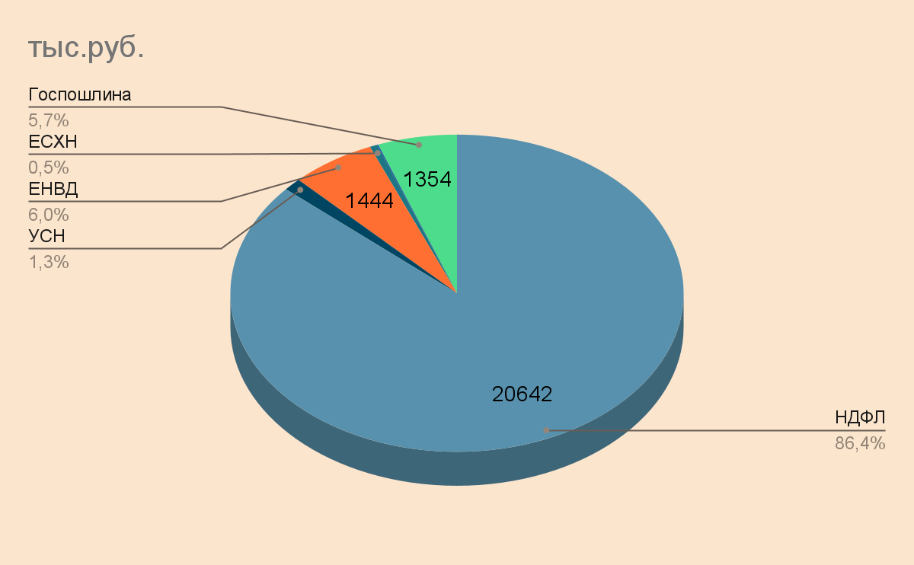
НАЛОГОВЫЕ ДОХОДЫ

Slide 12
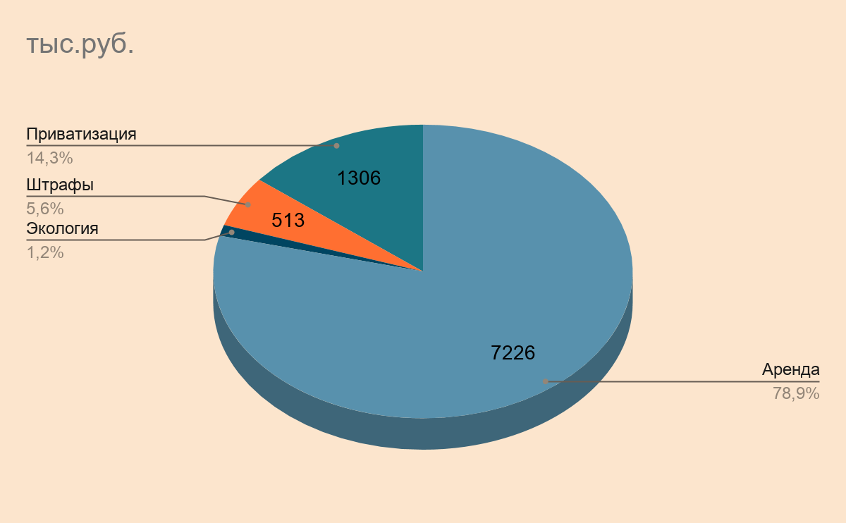
НЕНАЛОГОВЫЕ ДОХОДЫ

Slide 13
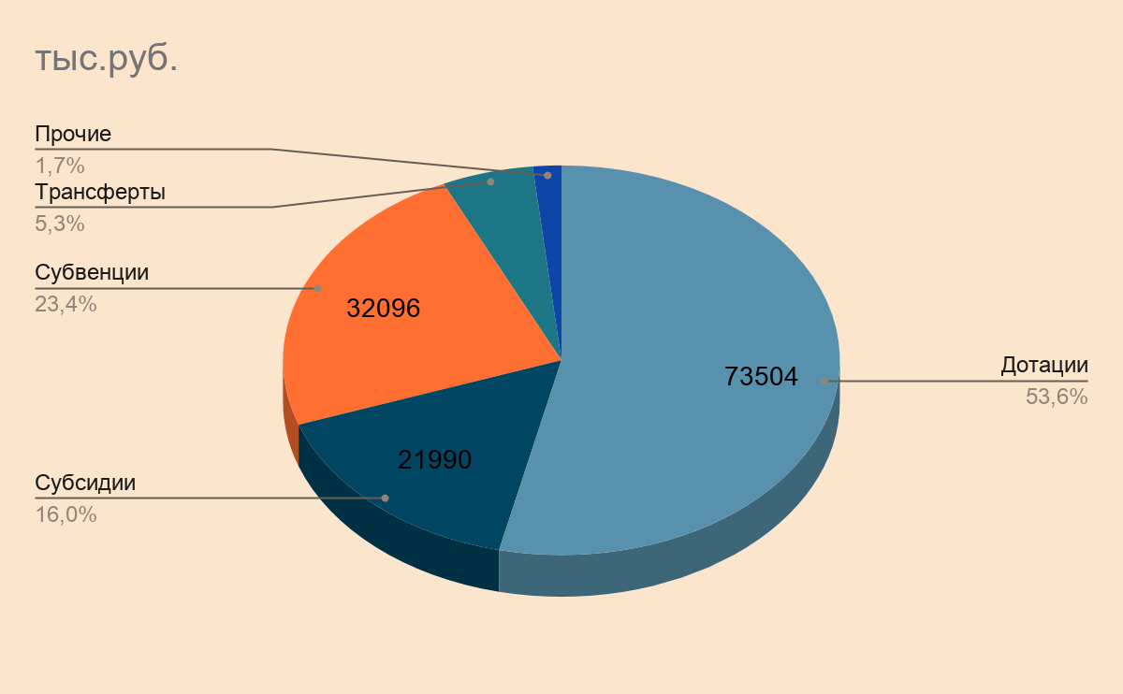
БЕЗВОЗМЕЗДНЫЕ ПОСТУПЛЕНИЯ

Slide 14
РАСХОДЫ

Slide 15
РАСХОДЫ
Наименование | назначено, тыс.руб. | исполнено, тыс.руб. | % исполнения
Общегосударственные вопросы | 49 253 | 48 952 | 99
Национальная безопасность | 1 673 | 1 673 | 100
Национальная экономика | 6 796 | 6 533 | 96
Жилищно-коммунальное хозяйство | 19 152 | 19 096 | 100
Охрана окружающей среды | 1 241 | 1 241 | 100
Образование | 17 152 | 17 152 | 100
Культура | 21 091 | 21 091 | 100

Slide 16
РАСХОДЫ (продолжение)
Наименование | назначено, тыс.руб. | исполнено, тыс.руб. | % исполнения
Социальная политика | 38 686 | 37 129 | 96
Физическая культура и спорт | 300 | 300 | 100
Средства массовой информации | 1 030 | 1 030 | 100
Обслуживание долга | 212 | 212 | 100
Межбюджетные трансферты | 10 540 | 10 540 | 100
Общий итог | 167 125 | 164 948 | 99

Slide 17
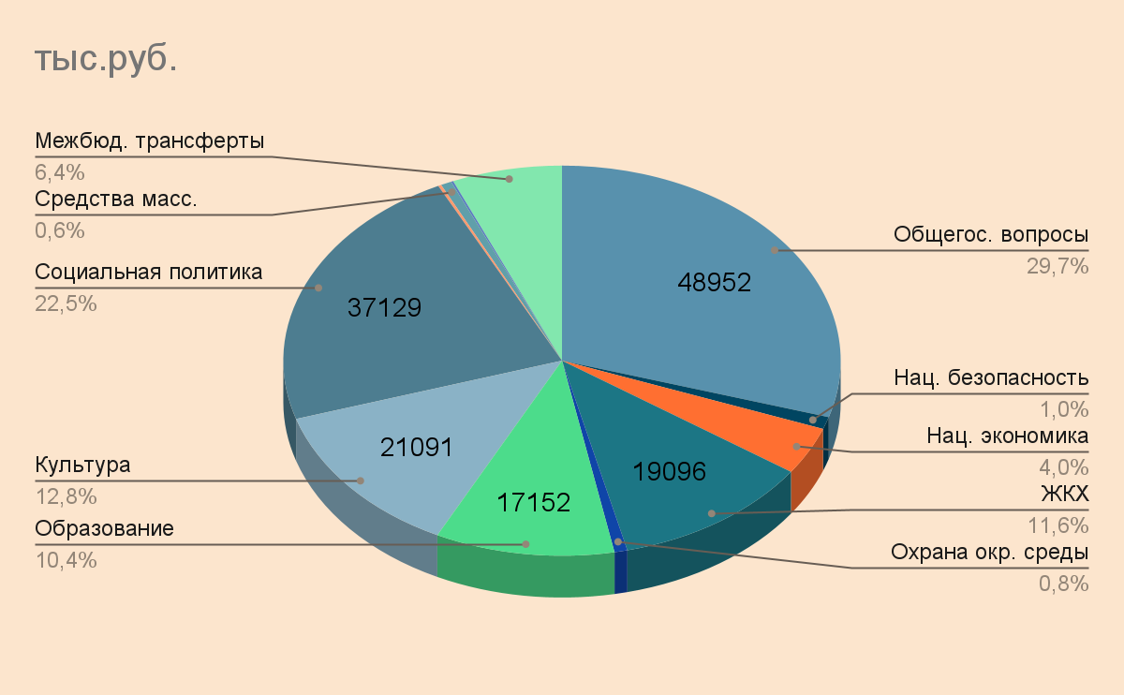
РАСХОДЫ

Slide 18
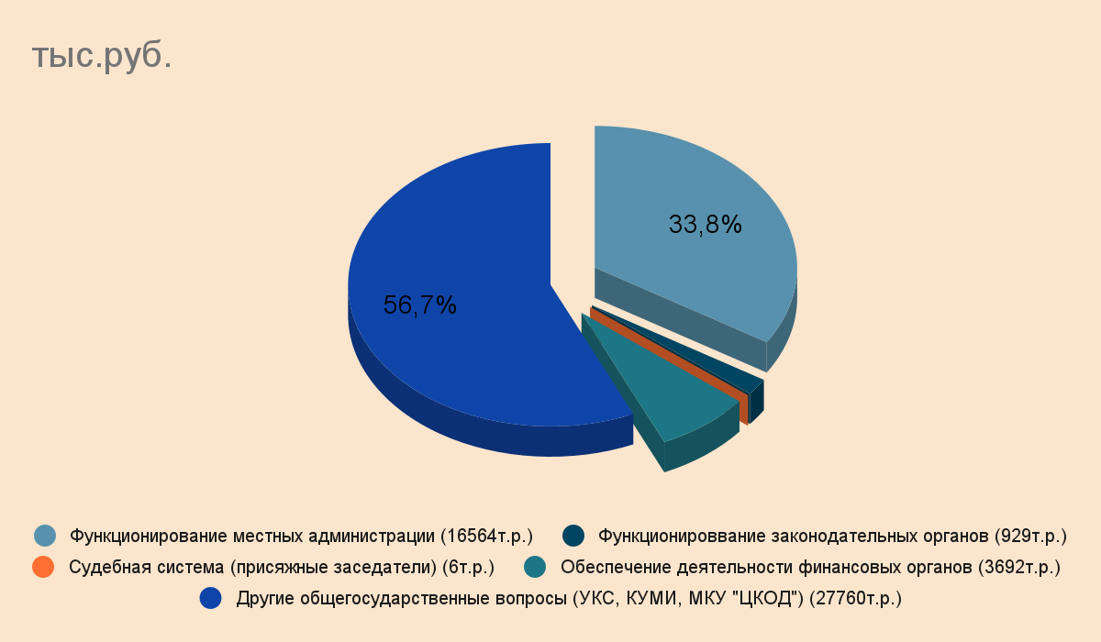
ОБЩЕГОСУДАРСТВЕННЫЕ РАСХОДЫ

Slide 19
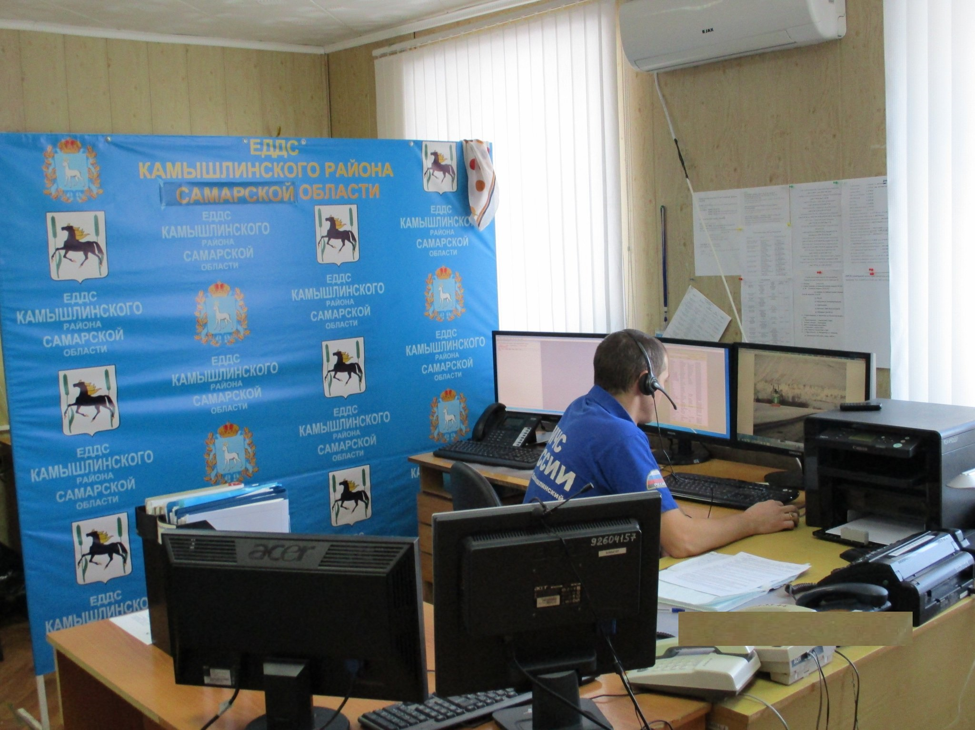
НАЦИОНАЛЬНАЯ БЕЗОПАСНОСТЬ
Содержание Камышлинской единой дежурно-диспетчерской службы 112 в 2020 г. - 1 673 тыс.руб.
За этот период на пункт ЕДДС поступило 819 обращений.

Slide 20
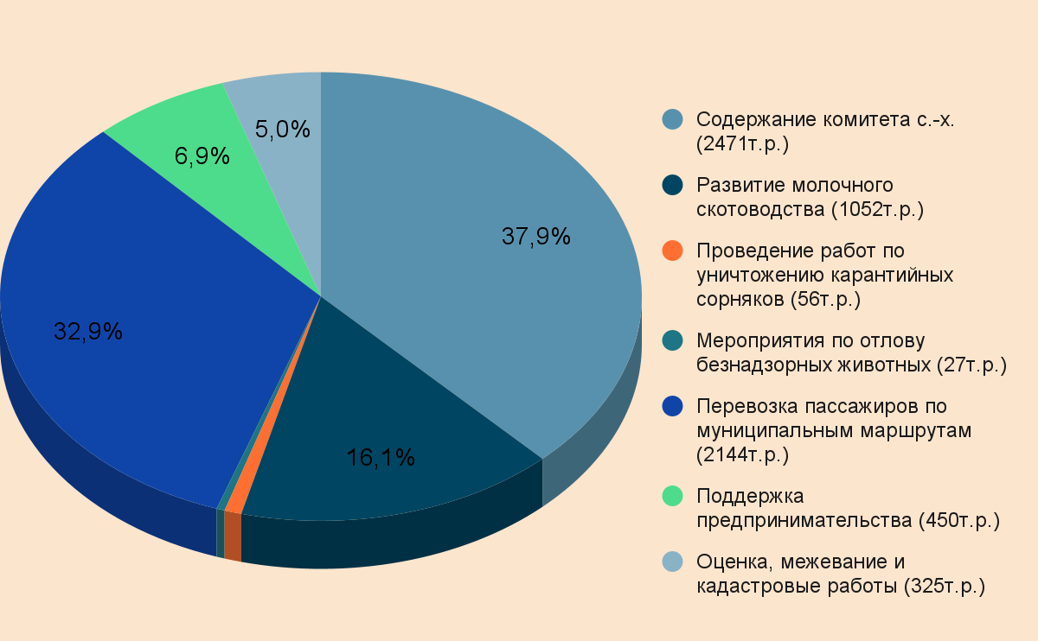
НАЦИОНАЛЬНАЯ ЭКОНОМИКА

Slide 21
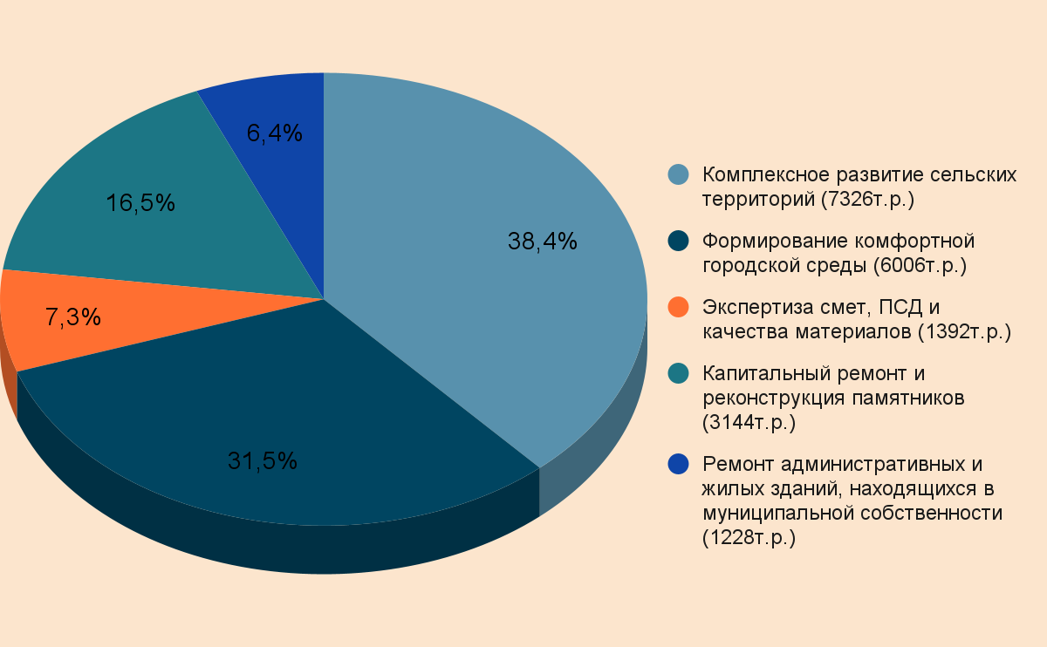
ЖИЛИЩНО-КОММУНАЛЬНОЕ ХОЗЯЙСТВО

Slide 22
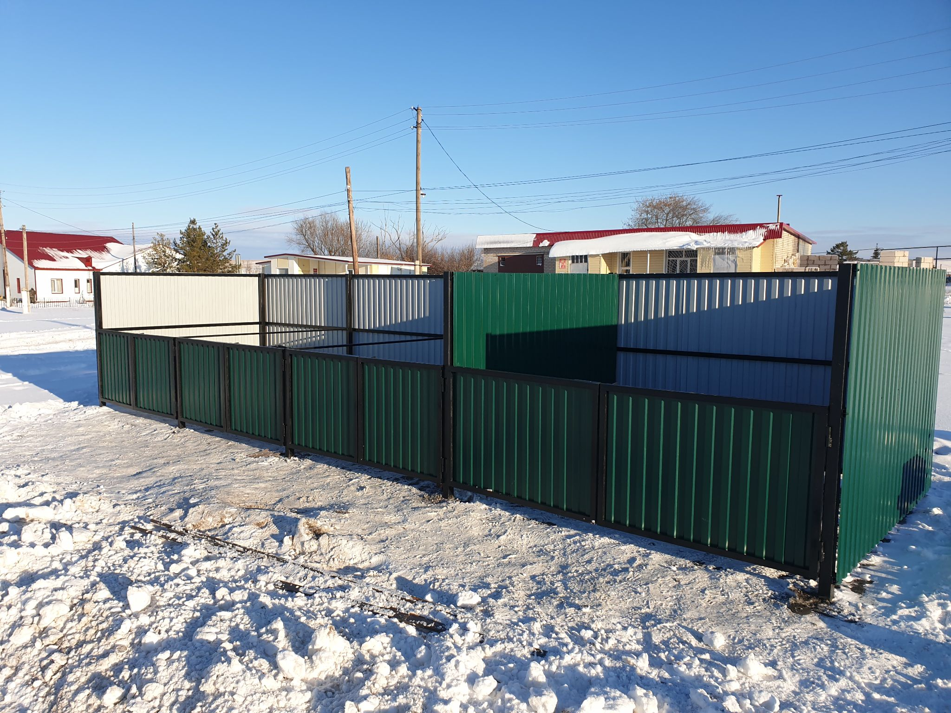
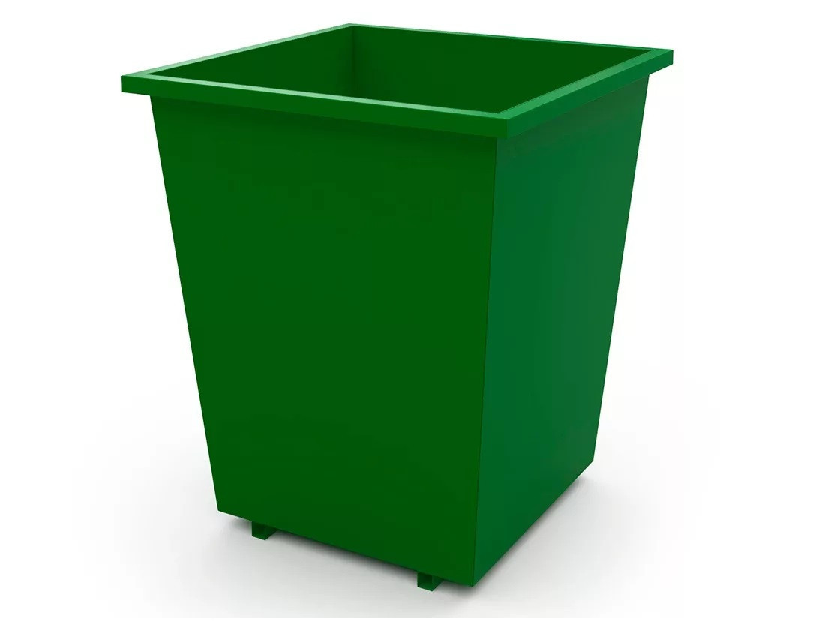
ОХРАНА ОКРУЖАЮЩЕЙ СРЕДЫ
Строительство контейнерных площадок на сумму - 600 тыс.руб.
Приобретено мусоросборников на сумму - 641 тыс.руб.

Slide 23
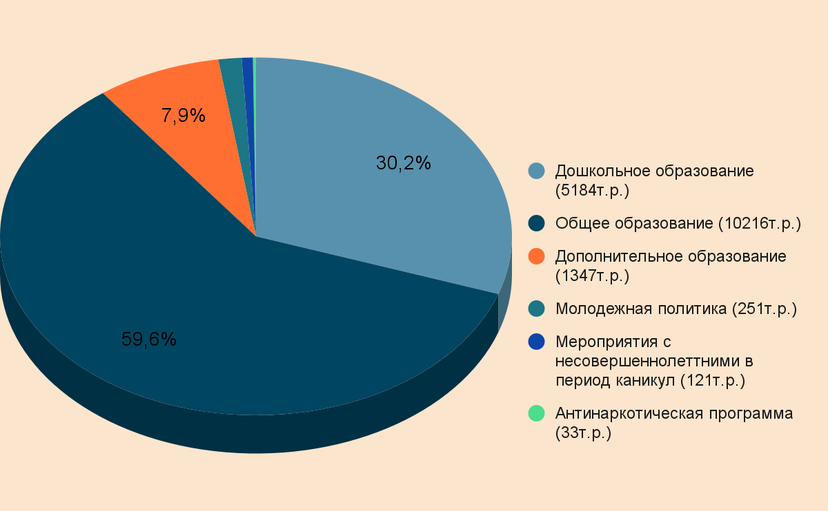
ОБРАЗОВАНИЕ

Slide 24
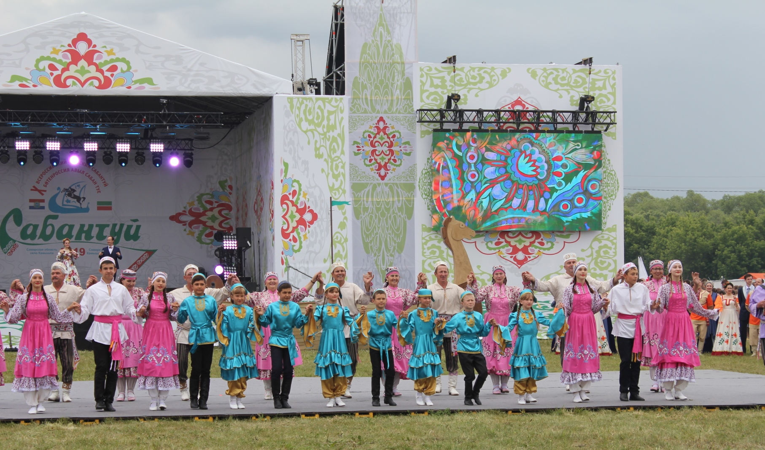
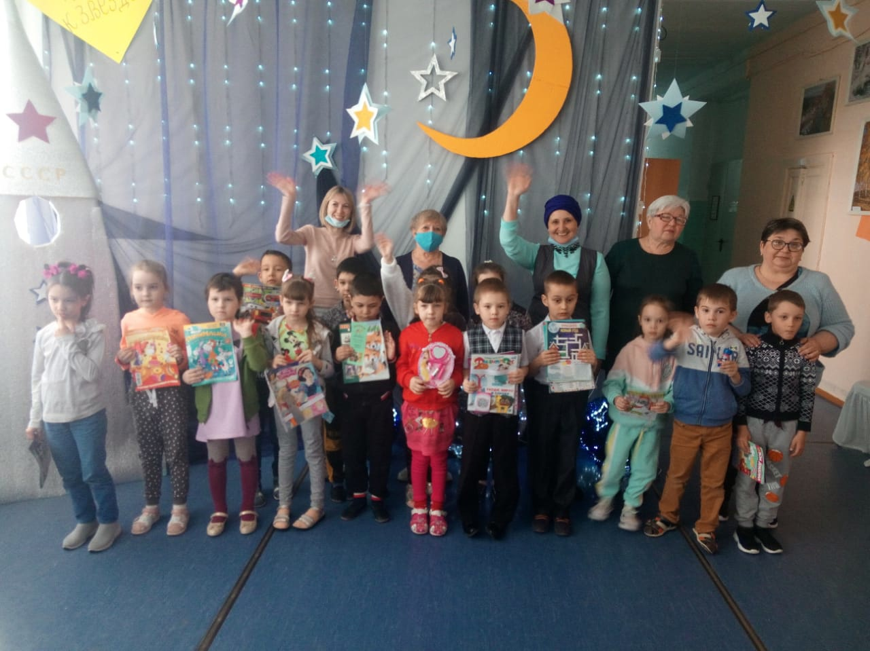
КУЛЬТУРА
Культура - 16 693 тыс.руб.
Библиотечная сеть - 4 398 тыс.руб.

Slide 25
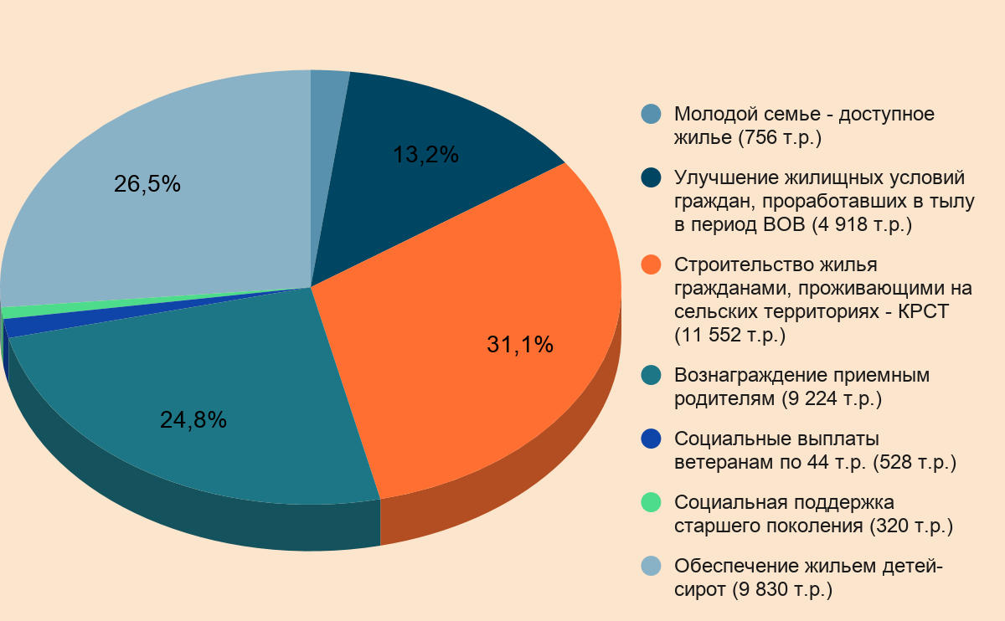
СОЦИАЛЬНАЯ ПОЛИТИКА

Slide 26
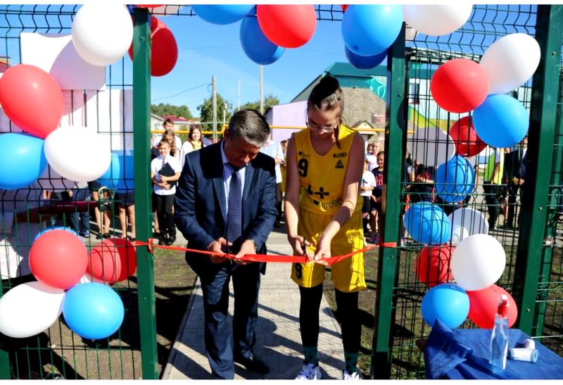
ФИЗИЧЕСКАЯ КУЛЬТУРА И СПОРТ
Физическая культура и спорт - 300 тыс.руб.

Slide 27
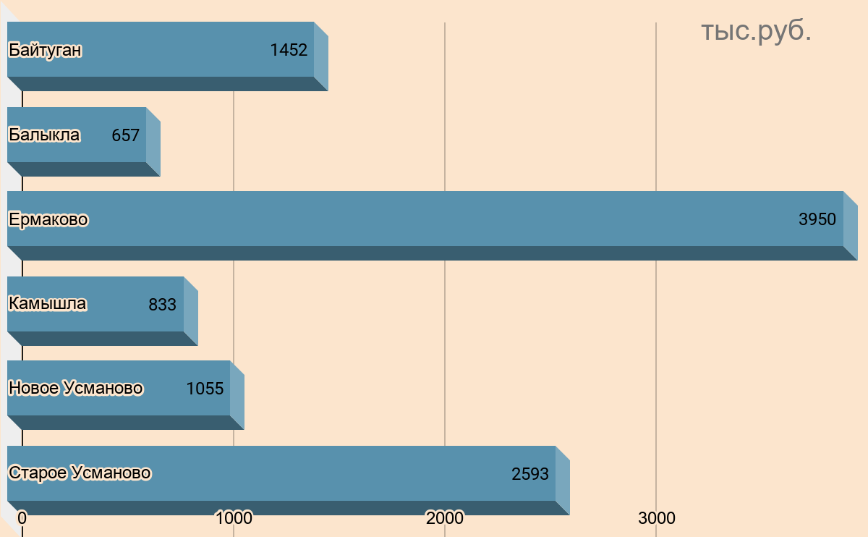
МЕЖБЮДЖЕТНЫЕ ТРАНСФЕРТЫ

Slide 28
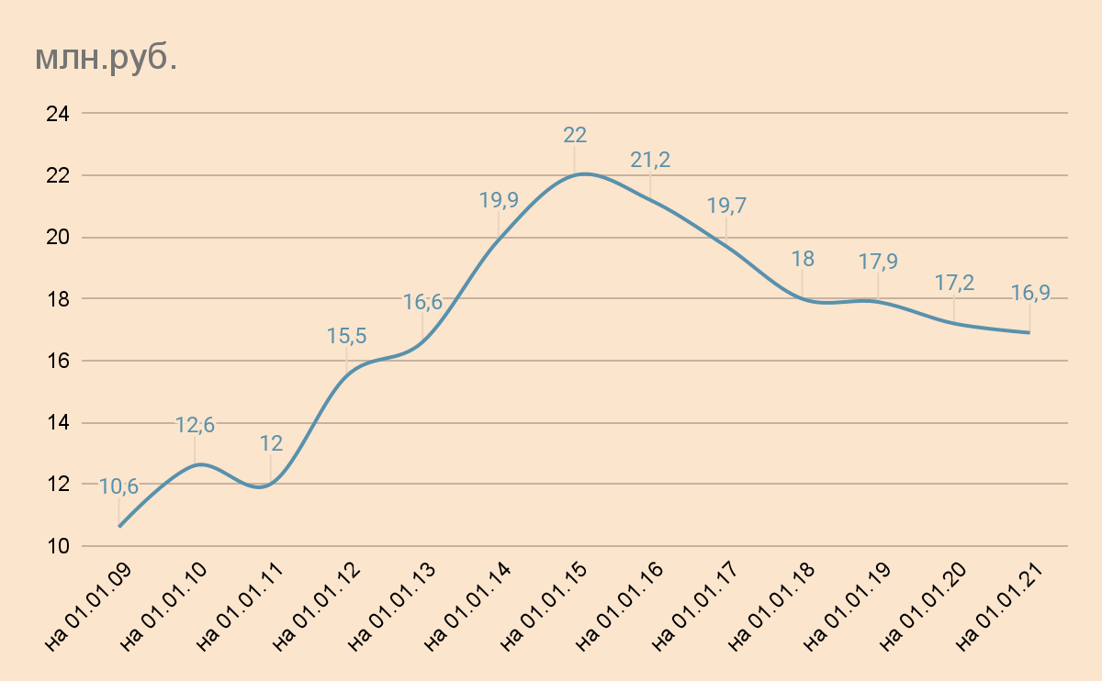
МУНИЦИПАЛЬНЫЙ ДОЛГ

Slide 29
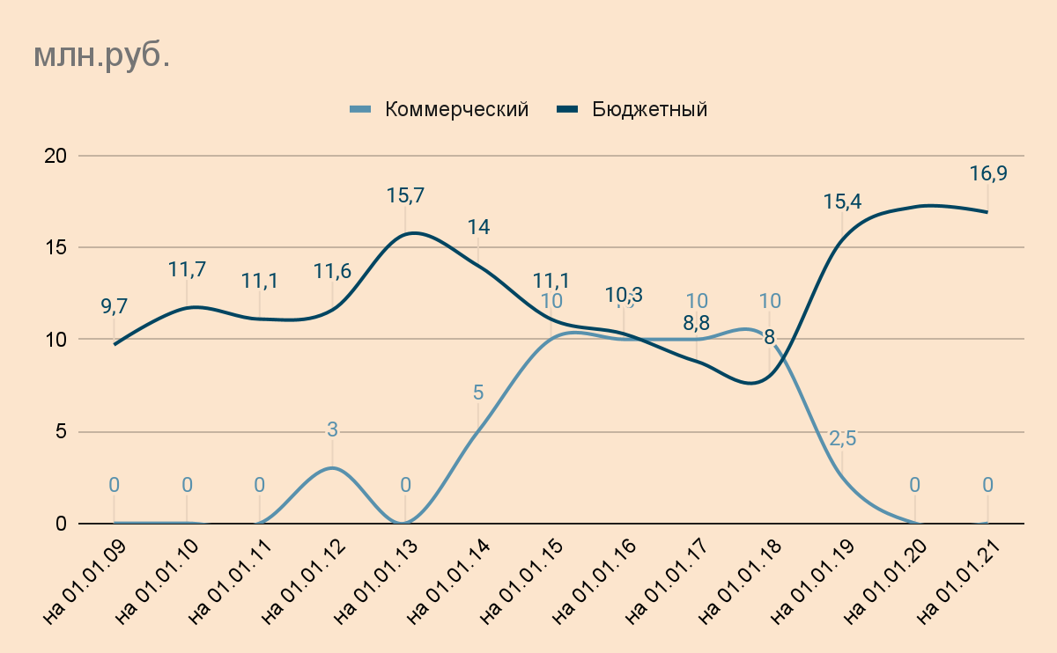
МУНИЦИПАЛЬНЫЙ ДОЛГ

Slide 30
ИСПОЛНЕНИЕ БЮДЖЕТА
Наименование | Назначено, тыс.руб. | Исполнено, тыс.руб. | Процент исполнения
ДОХОДЫ | 167 382 | 169 831 | 101,5
РАСХОДЫ | 167 125 | 164 948 | 98,7
ПРОФИЦИТ / ДЕФИЦИТ | +257 | +4 883

Slide 31
СПАСИБО ЗА ВНИМАНИЕ !!!

